Slide 1
NCS능력단위평가 결과물제출
능력단위명 | UI/UX 요구분석
성 명 | 박다예
제출일자 | 2021-09-13
안양이젠아카데미컴퓨터학원

Slide 2
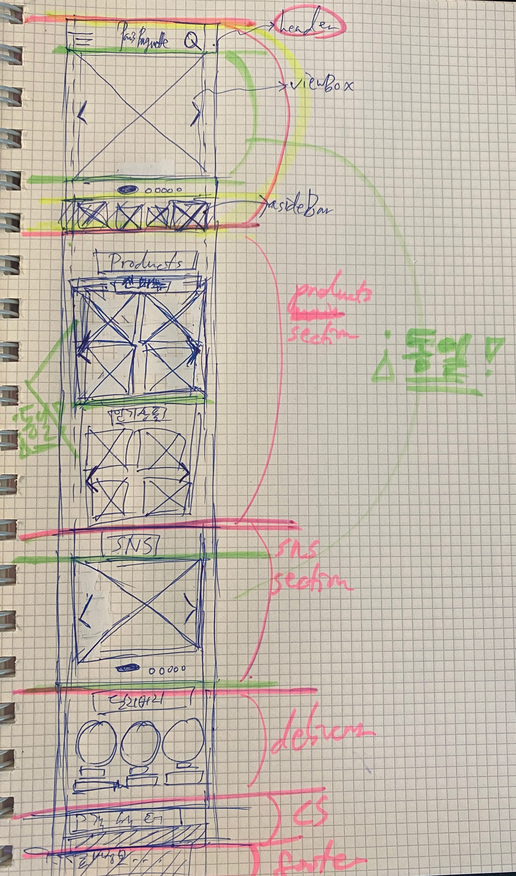
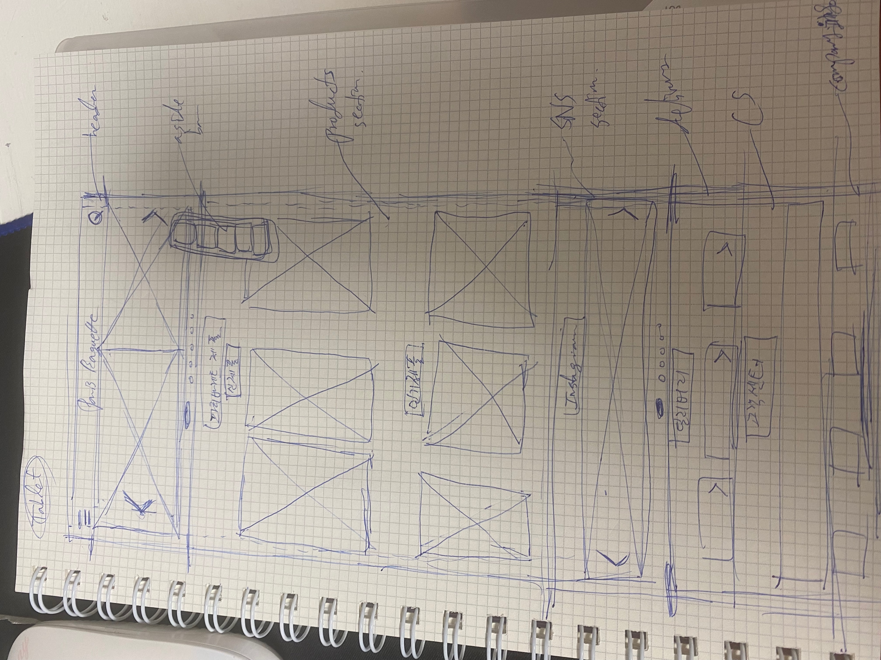
01. 페이지 스케치
프로토타입 제작을 위한 와이어프레임 스케치 제작
스케치 시안 01 (viewport 320)
스케치 시안 02 (viewport 768)

Slide 3
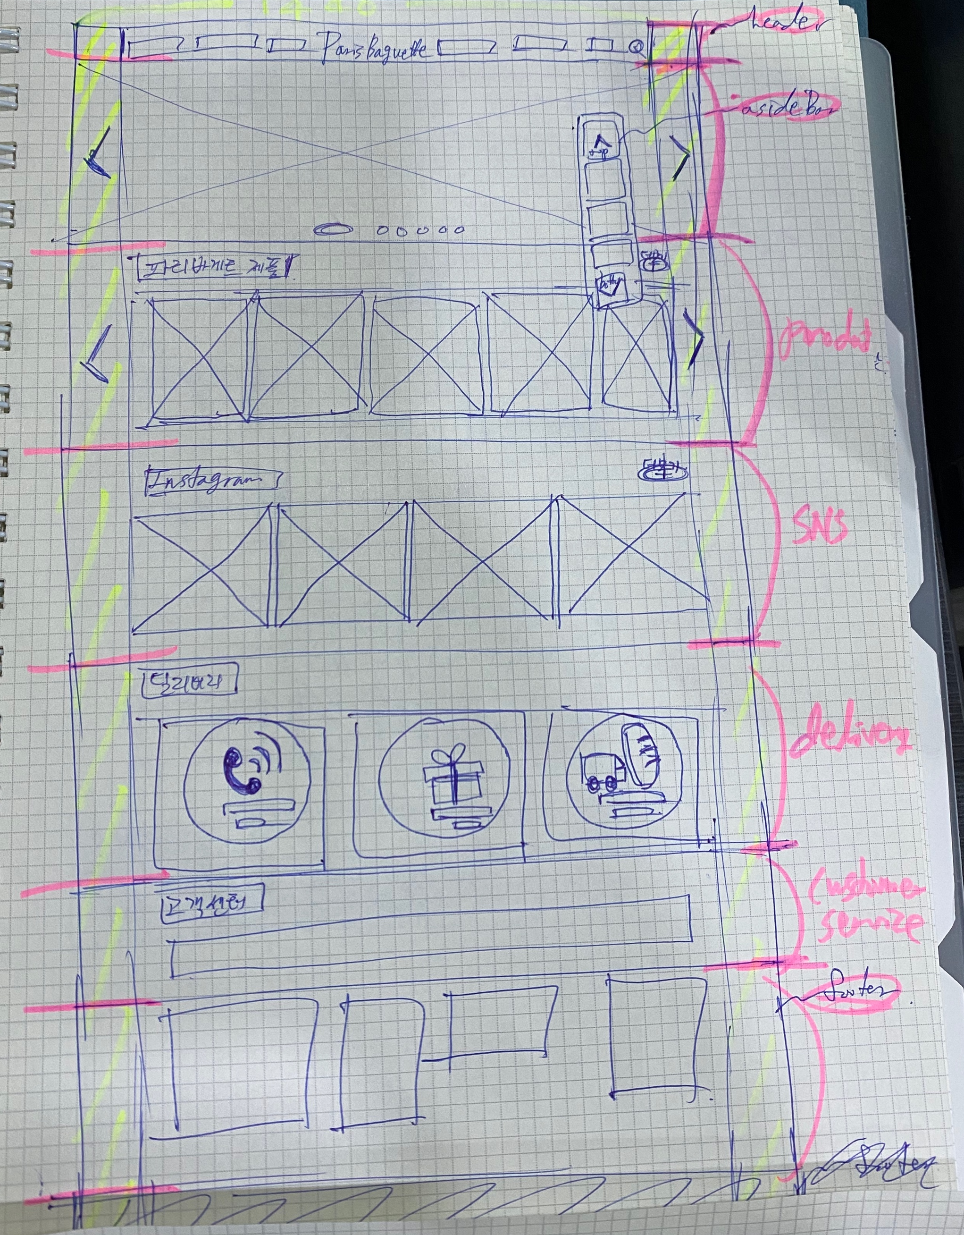
01. 페이지 스케치
프로토타입 제작을 위한 와이어프레임 스케치 제작
스케치 시안 03 (viewport 1200/1440/1920)

Slide 4
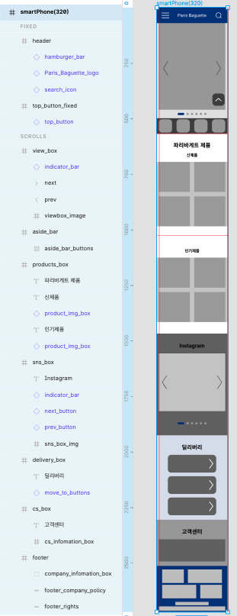
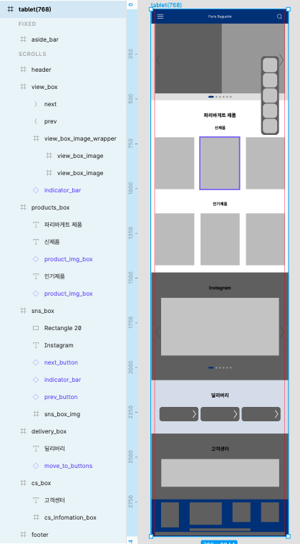
02. 프로토타입 제작- 레이어 구조
디자인 제작을 위한 프로토타입 제작
레이어 캡쳐_01 (viewport 320)
레이어 캡쳐_02 (viewport 320)

Slide 5
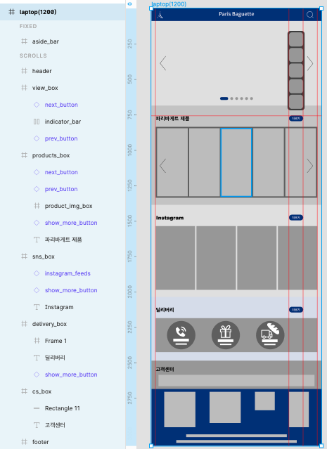
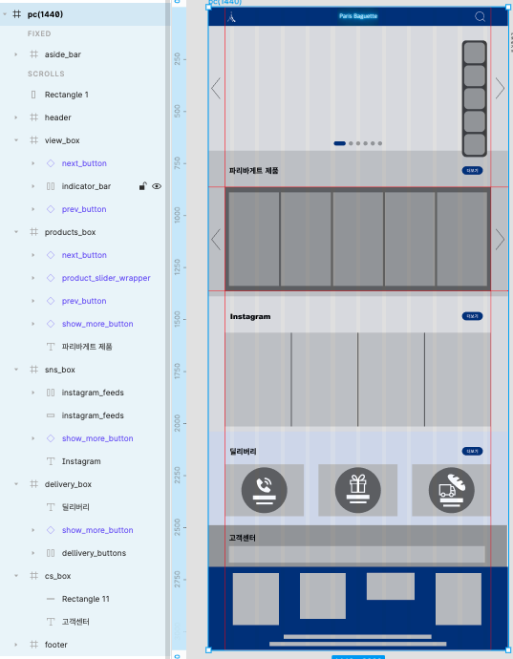
02. 프로토타입 제작- 레이어 구조
디자인 제작을 위한 프로토타입 제작
레이어 캡쳐_03 (viewport 1200)
레이어 캡쳐_04 (viewport 1440/1920
→ 1920 크기는 1400에서 여백만 늘어남)

Slide 6
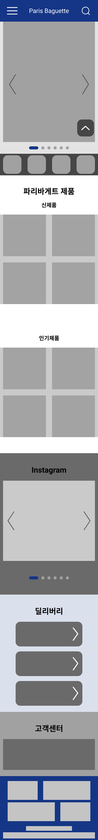
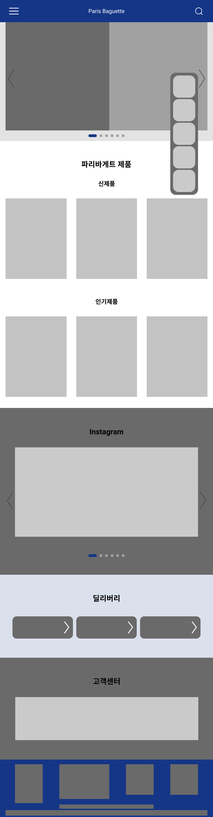
02. 프로토타입 제작
디자인 제작을 위한 반응형 프로토타입 제작
프로토타입 – 스마트폰
사이즈 규격: 320
프로토타입 – 태블릿
사이즈 규격: 768

Slide 7
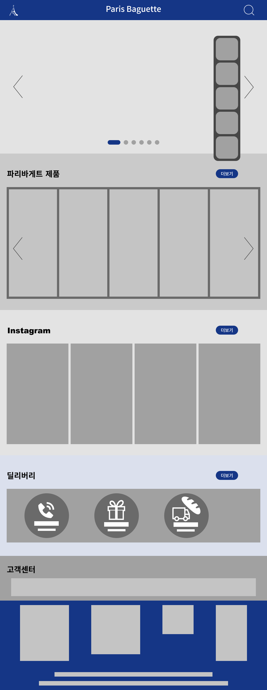
02. 프로토타입 제작
디자인 제작을 위한 반응형 프로토타입 제작
프로토타입 – laptop
사이즈 규격: 1200

Slide 8
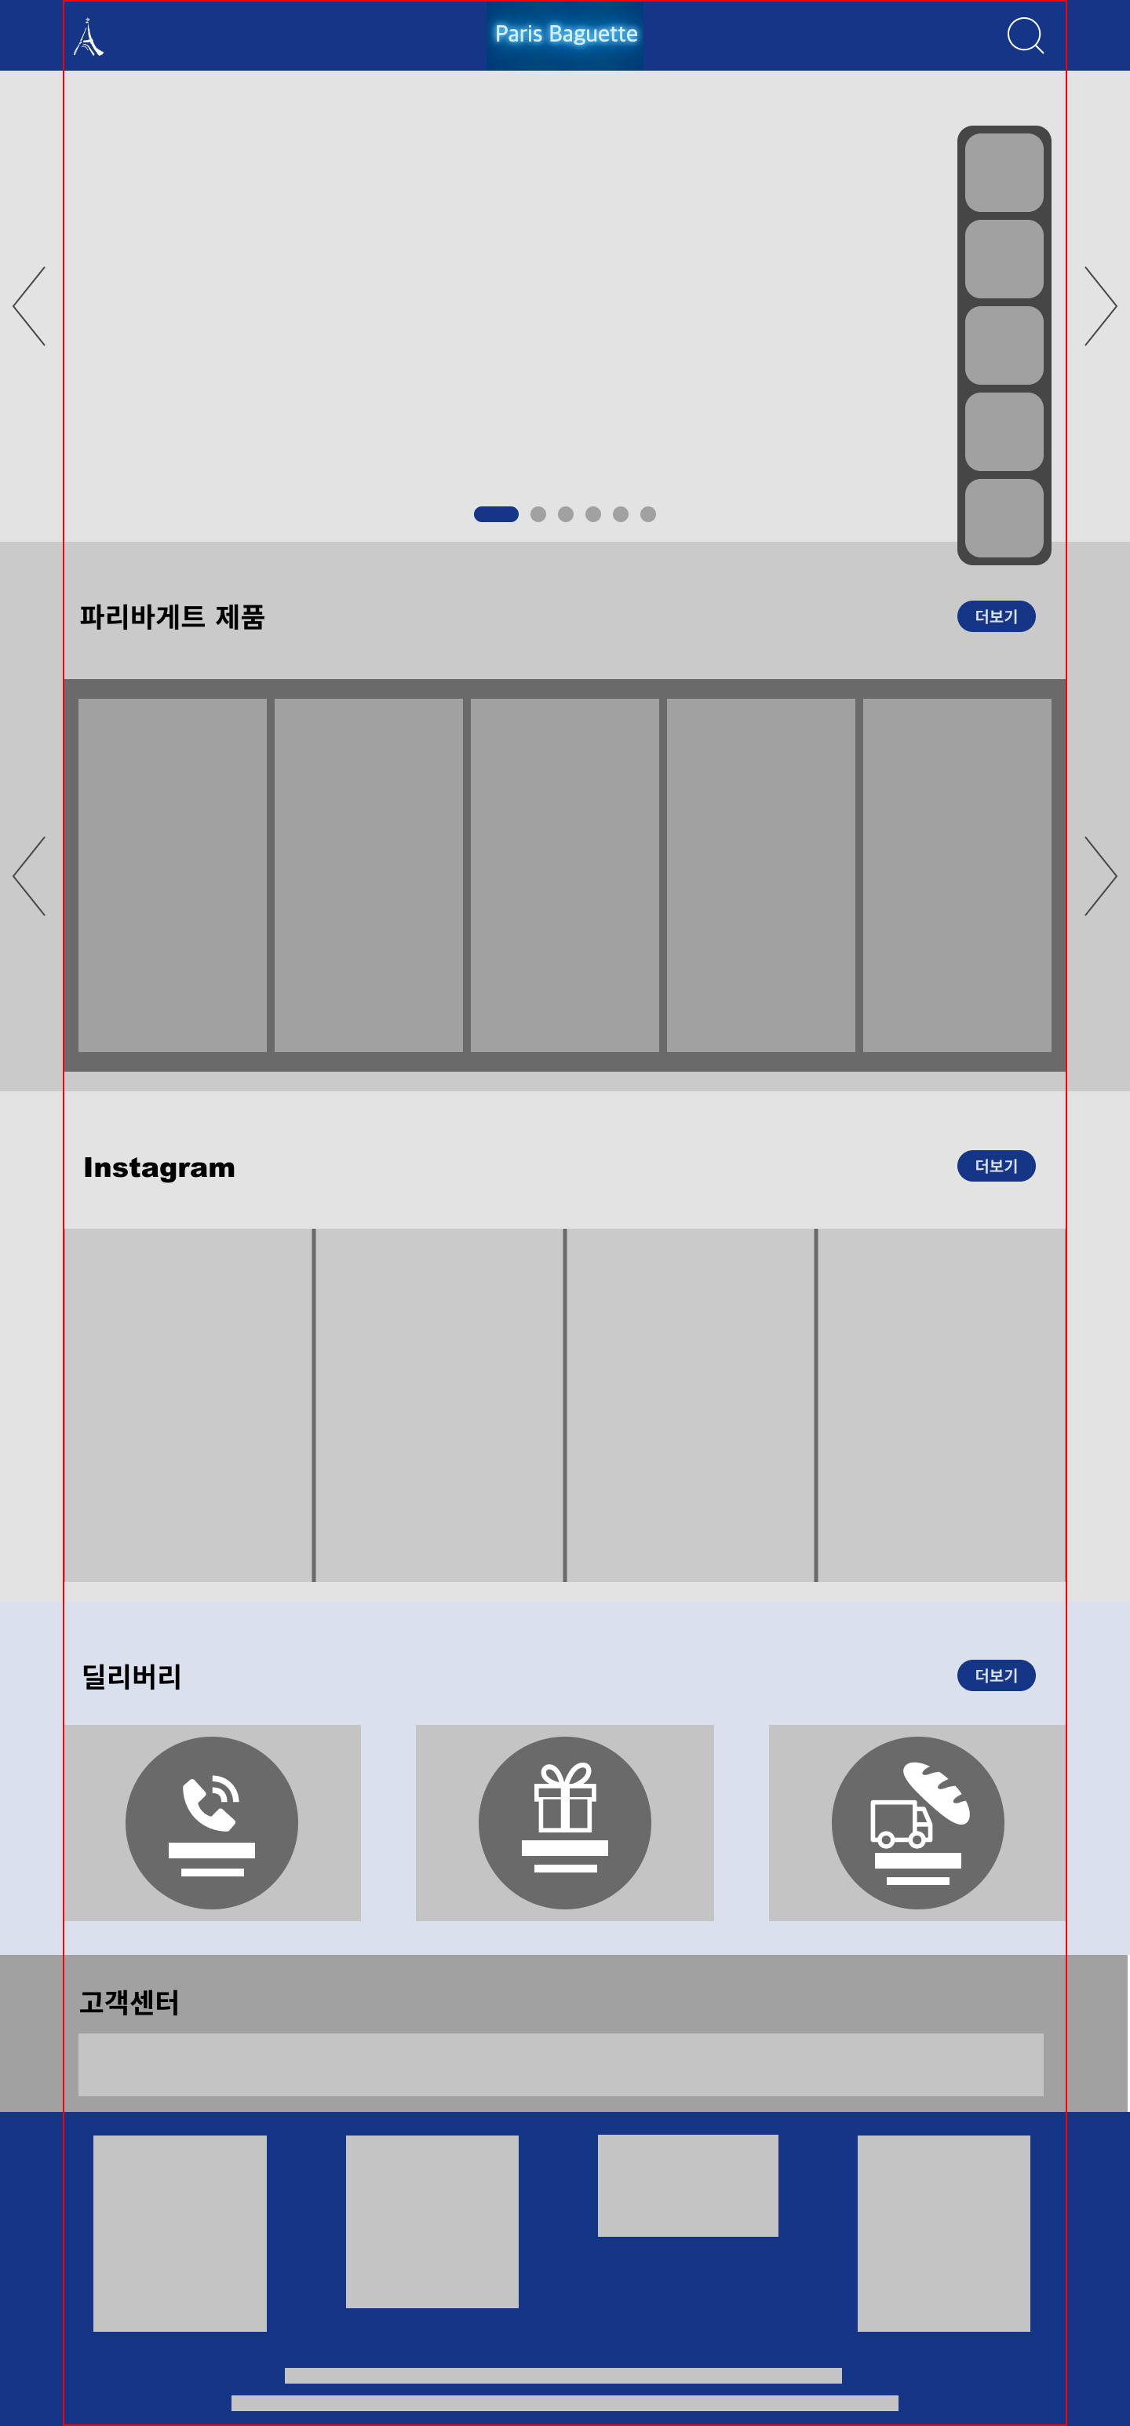
02. 프로토타입 제작
디자인 제작을 위한 반응형 프로토타입 제작
프로토타입 – pc
사이즈 규격: 1440

Slide 9

02. 프로토타입 제작
디자인 제작을 위한 반응형 프로토타입 제작
프로토타입 – pc-full (→ 1400 pc버전에서 여백만 늘어남)
사이즈 규격: 1920
여백
여백

